Slide 1

组合逻辑电路设计
葛以伟

Slide 2

数字电路
考纲要求
组合逻辑电路的设计
知识回顾 新课导入 目标及重难点 新授 总结与合作探究 作业 限时检测

Slide 3
数字电路
组合逻辑电路的设计
目标：
知识回顾 新课导入 目标及重难点 新授 总结与合作探究 作业 限时检测

Slide 4
数字电路
一、组合逻辑电路的设计
1、概念
根据给出的实际逻辑问题求出实现这一逻辑功能的最佳逻辑电路。
器件的种类最少，数量最少，连接线最少。
知识回顾 新课导入 目标及重难点 新授 总结与合作探究 作业 限时检测

Slide 5
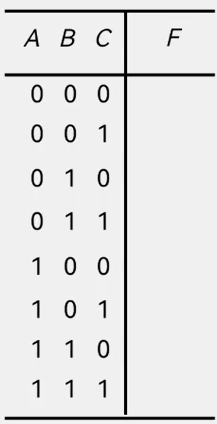

数字电路
例1:设计三人表决电路(A、B、C)。每人一个按键，如果同意则按下，不同意则不按。结果用指示灯表示，要求多数同意时指示灯亮，否则不亮。
≥2
思路：找出重点语句
(1)根据逻辑要求列真值表
首先确定逻辑变量取0、1的含义：A、B、
C分别表示三人按键的状态，键按下时为”1”，不按时为”0”。F表示指示灯的亮灭，灯亮为”1”,不亮为”0”。
逻辑要求：多数同意时指示灯亮。
(2)由状态表写出逻辑式(把所有值为1的加起来)
知识回顾 新课导入 目标及重难点 新授 总结与合作探究 作业 限时检测

Slide 6

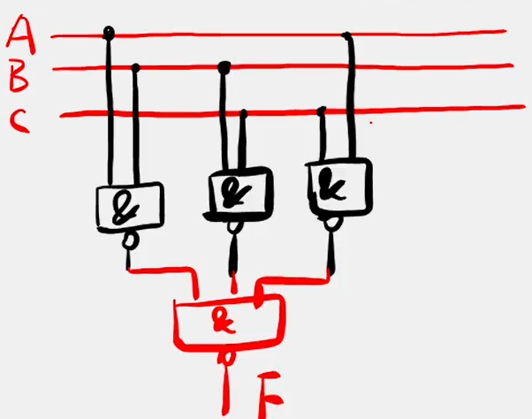
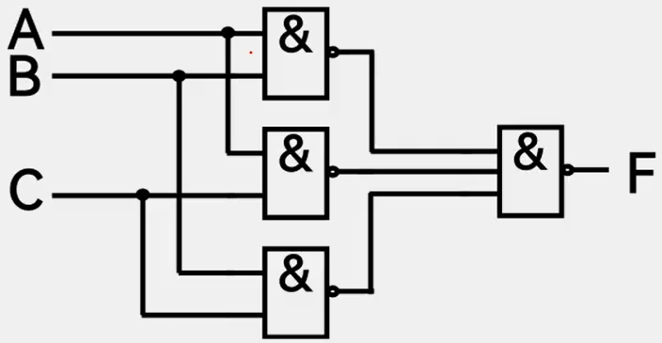
数字电路
(3)化简逻辑式可得
(4)用与非门实现逻辑函数辑式(如果题目要求)
知识回顾 新课导入 目标及重难点 新授 总结与合作探究 作业 限时检测

Slide 7
数字电路
一、组合逻辑电路的设计
2、步骤
(1)由逻辑要求，列真值表。
(2)由真值表写出逻辑表达式
(3)化简和变换逻辑表达式
(4)画出逻辑图
知识回顾 新课导入 目标及重难点 新授 总结与合作探究 作业 限时检测

Slide 8
数字电路
(高考题)87题：某举重比赛有A、B、C三个裁判和一个总裁判D。当总裁判D同意通过时，运动员可得两票;A、B、C三个裁判每人拥有1票，当一个裁判同意通过时，运动员可得1票，总票数为5，获得3票或以上者为举重成功。试设计裁判表决电路。(设A、B、C、D同意通过为1，举重成功Y为1)。
(1)列出真值表。(4分)
(2)写出逻辑表达式(2分)，并化简。(2分)
(3)用与非门画出实现该逻辑功能的电路。(4分)
知识回顾 新课导入 目标及重难点 新授 总结与合作探究 作业 限时检测

Slide 9
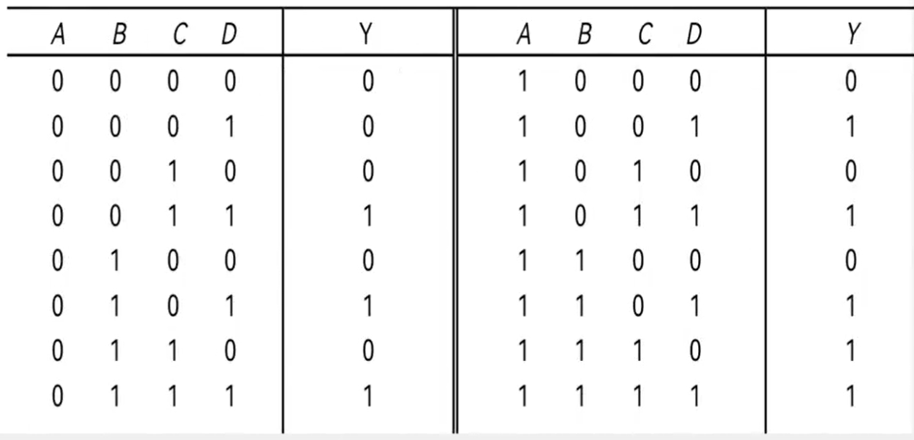
数字电路
(1)列出真值表(4分)。
知识回顾 新课导入 目标及重难点 新授 总结与合作探究 作业 限时检测

Slide 10
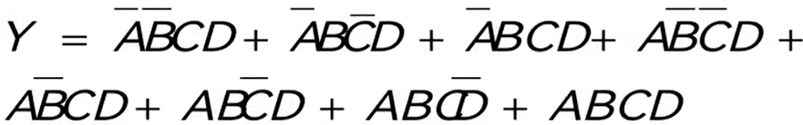

数字电路
(2)写出逻辑表达式(2分)，并化简。(2分)
知识回顾 新课导入 目标及重难点 新授 总结与合作探究 作业 限时检测

Slide 11

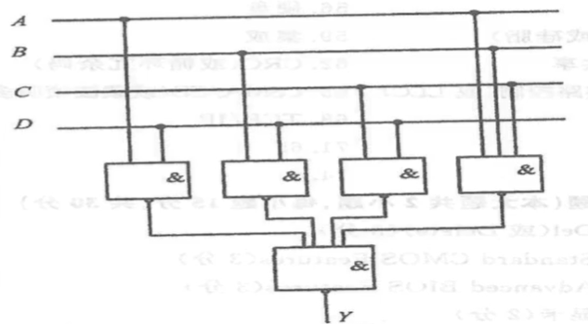
数字电路
(3)用与非门画出实现该逻辑功能的电路。(4分)
知识回顾 新课导入 目标及重难点 新授 总结与合作探究 作业 限时检测

Slide 12
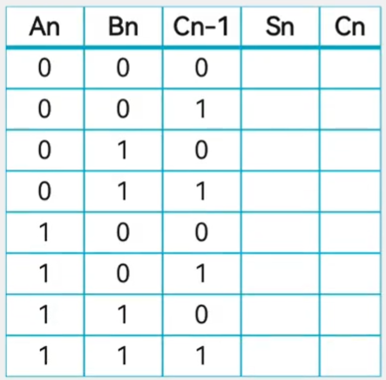
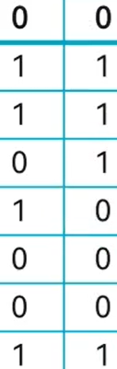
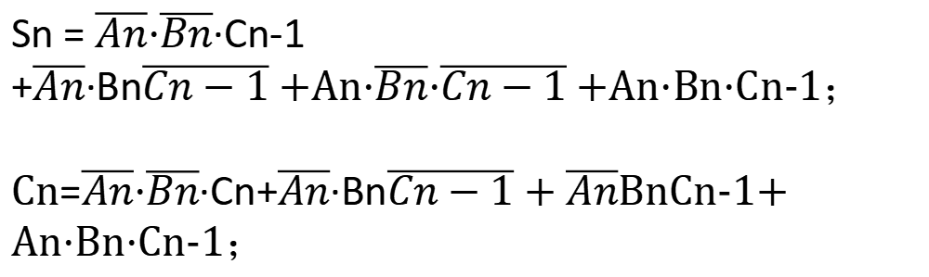
数字电路
(2017年高考题)试设计一个实现一位二进制全减功能的逻辑电路。其中An为被减数，Bn为减数，Cn-1为低位的借位，Sn为An和Bn 的本位差，Cn为向高一位的借位。
(1)列出真值表:(4分)
(2)写出逻辑表达式，(4分)并化简;(1分)
(3)用与非门画出实现该逻辑功能的电路。(3分)
全减运算本质是计算An 、 Bn、 Cn-1
差
借(高位)
Sn = $\overline{An}·\overline{Bn}$·Cn-1
+$\overline{An}$·Bn$\overline{Cn−1}+$An·$\overline{Bn}$·$\overline{Cn−1}+$An·Bn·Cn-1；
Cn=$\overline{An}·\overline{Bn}$·Cn+$\overline{An}$·Bn$\overline{Cn−1}+\overline{An}$BnCn-1$+$
An·Bn·Cn-1；
知识回顾 新课导入 目标及重难点 新授 总结与合作探究 作业 限时检测

Slide 13
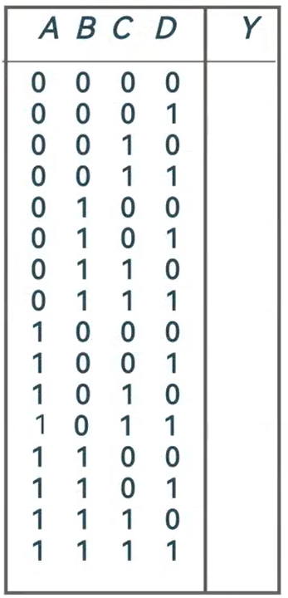
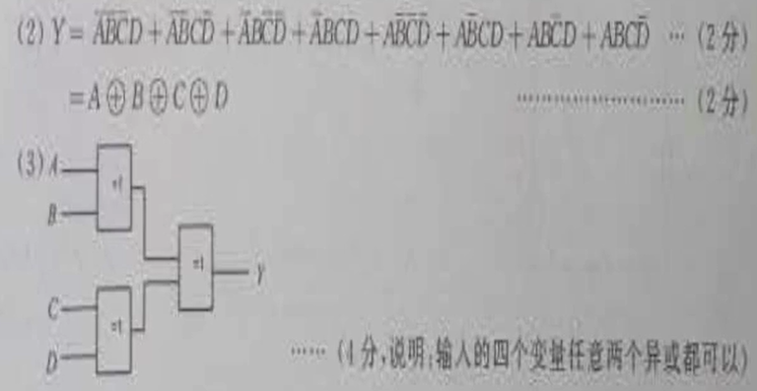
数字电路
(2016年高考题)87.设计一个实现四个触摸开关控制一盏楼道灯的电路。要求:在任一时刻，每触摸四个开关中的任一开关1次，灯的状态就会改变。设:四个开关分别用A、B、C、D表示，灯用y表示;灯亮时用“1”表示;当ABCD=0000时灯熄灭。
(1)完善真值表;(4分)
(2)写出逻辑表达式(2分) ， 并化简(2分)
(3)画出由异或门组成的最简逻辑电路图。(4分)
知识回顾 新课导入 目标及重难点 新授 总结与合作探究 作业 限时检测

Slide 14
总结
电位的基础知识
电位的计算步骤
知识回顾 新课导入 目标及重难点 新授 总结与合作探究 作业 限时检测

Slide 15
作业
知识回顾 新课导入 目标及重难点 新授 总结与合作探究 作业 限时检测

Slide 16
限时检测
知识回顾 新课导入 目标及重难点 新授 总结与合作探究 作业 限时检测

